Slide 1
Adana İl Sağlık Müdülüğü
AFETE HAZIRLIK VE BİLGİ DURUM DEĞERLENDİRMESİ
Çağla KARAKAŞ

Slide 2
HASTANE PERSONELİNİN AFETE HAZIRLIK VE BİLGİ DURUM DEĞERLENDİRMESİ: ADANA ÇUKUROVA DR. AŞKIM TÜFEKÇİ HASTANESİ ÖRNEĞİ
Çağla KARAKAŞ
Adana İl Sağlık Müdürlüğü, Acil ve Afetlerde Sağlık Hizmetleri Şube Müdürlüğü
ULUSLARARASI AFET VE ACİL TIP KONGRESİ 13-15 MAYIS CONGRESIUM ANKARA

Slide 3
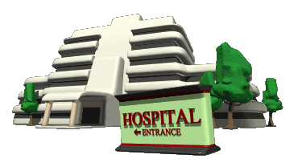
Giriş
Afetler, oluş zamanı belli olmayan ve tedbir almayı gerektiren durumlardır ve sürekli hazır olunmayı gerektirmektedir.
Sağlık hizmeti sunan kurumlarda afet planının gerekliliği ve işlerliği açısından, hastane afet planına yönelik çalışanların afetlere hazırlık düzeyinin belirlenmesi önemlidir.
Afet sırasında vakit kaybetmeden düzenli kayıt sistemiyle hastaneye gelen hasta ve yaralıların teşhis, tedavi hizmetlerinde yapılacak iyi bir organizasyon, afet planının uygulanması ile gerçekleşebilir.

Slide 4
Amaç
Çalışmada hastanede görev alan tüm personelin hastane afet planı ile ilgili bilgi tutumlarını ölçmenin yanı sıra, bölümleri arasındaki farklılıkları tespit etmek ve eğitim/tatbikat şeklinde sunulan afete hazırlık metodlarının farklılıklara yol açıp açmadığını araştırmak amaçlanmıştır.
Bu çalışmanın amacı, hastane personelinin afetlerle başa çıkabilme davranışlarını ve afetlere karşı hazırlık düzeylerini belirlemektir.
Anahtar sözcükler: Afet; afet hazırlık; afet planı; temel afet bilinci.

Slide 5
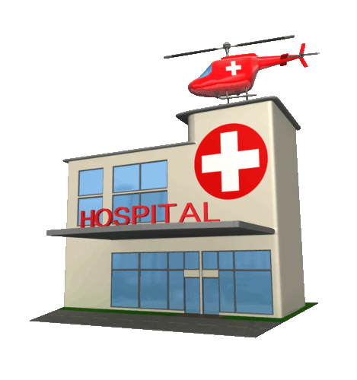
Yöntem
Tanımlayıcı tipteki araştırma, 2016 yılı Şubat-Mart aylarında Adana Çukurova Dr. Aşkım Tüfekçi Hastanesinde yapılmıştır.
Araştırmaya gönüllülük katılım esasına dayalı olarak çalışanların %41,6’sı (n=208 hastane) katılmayı kabul etmiştir.
Araştırmada veri toplama formu olarak araştırmacı tarafından geliştirilen bir anket formu kullanılmıştır

Slide 6
Üç dereceli likert tipinde hazırlanan anket formunda 30 tane afete hazırlık ve bilgi durum değerlendirmesi; 6 tane sosyodemografik soru bulunmaktadır.
Veriler SPSS 19.0 istatistik paket programına girilerek tanımlayıcı istatistikler ve ki-kare testleri yapılmıştır.
Adana Kamu Hastaneler Birliği Genel Sekreterliğinden kurum izini alınmıştır.

Slide 7
Bulgular
Katılımcıların %51 i kadın, %49 u erkek olmak üzere; %47,1’i ön lisans ve üzeri mezundur. Katılımcıların %36,1’i güvenlik görevlisi/hastabakıcı/temizlik görevlisi, %35,1’i hemşire/ebe/sağlık memuru %14.4’ü teknik hizmetler, % 8,7’si VHKİ, %5.8’i Hekim oluşturmaktadır.
Araştırmada bir afetle karşılaşan katılımcı %43,3 ve afet planı içinde bir görevi olup olmadığını bilme %61,1’dir.
Hastane içerisinde afet eğitimi alma %45,2, afet planına uygun olarak tahliye usullerini bilme % 31,7 ve Hastane Afet Planına nasıl ulaşabileceğini bilme % 27,4’dür.

Slide 8
Çalıştığınız Hastanede Afet Planı Var Mı?

Slide 9
Çalıştığınız Hastanede Afet PlanıNA
NASIL ULAŞABİLECEĞİNİZİ BİLİYORMUSUZUNU?

Slide 10
AFET SONRASI NERELERDE TOPLANILMASI GEREKTIĞINI BILIYOR MUSUNUZ?

Slide 11
Şu ana kadar herhangi bir afetle karşılaştınız mı? (n=208)
Evet | 90 | 43,2
Hayır | 116 | 55,8
Bilmiyorum | 2 | 1,0
Evinizde herhangi bir afet hazırlık planınız var mı? (n=208)
Evet | 27 | 13,0
Hayır | 169 | 81,3
Bilmiyorum | 12 | 5,8
Bulunduğunuz yerleşim yerinin afet risklerini tanımlayabilir misiniz? (n=208)
Evet | 55 | 26,4
Hayır | 90 | 43,3
Bilmiyorum | 63 | 30,3

Slide 12
Kendinizi olası afetlere karşı hazırlıklı görüyor musunuz? (n=208)
Evet | 56 | 26,9
Hayır | 121 | 58,2
Bilmiyorum | 31 | 14,9
Afet ve acil durum konusunda eğitim aldınız mı? (n=208)
Evet | 94 | 45,2
Hayır | 105 | 50,5
Bilmiyorum | 9 | 4,3
Afet ve acil durum konusunda eğitim almak ister misiniz? (n=208)
Evet | 128 | 61,5
Hayır | 57 | 27,4
Bilmiyorum | 23 | 11,1

Slide 13
Çalıştığınız hastanede afet planı var mı? (n=208)
Evet | 130 | 62,5
Hayır | 15 | 7,2
Bilmiyorum | 63 | 30,3
Çalıştığınız hastanede afet planına nasıl ulaşabileceğinizi biliyor musunuz? (n=208)
Evet | 57 | 27,4
Hayır | 83 | 39,9
Bilmiyorum | 68 | 32,7
Çalıştığınız hastanenin afet planını inceleme fırsatınız oldu mu? (n=208)
Evet | 48 | 23,1
Hayır | 113 | 54,3
Bilmiyorum | 47 | 22,6

Slide 14
Çalıştığınız hastanenin afet planı içerisinde bir göreviniz var mı? (n=208)
Evet | 33 | 15,9
Hayır | 94 | 45,2
Bilmiyorum | 81 | 38,9
Afet planına uygun olarak afet sonrasında sizin ve hastaların nasıl tahliye olacağını biliyor musunuz? (n=208)
Evet | 66 | 31,7
Hayır | 78 | 37,5
Bilmiyorum | 64 | 30,8
Afet sonrası nerelerde toplanılması gerektiğini biliyor musunuz? (n=208)
Evet | 43 | 20,7
Hayır | 89 | 42,8
Bilmiyorum | 76 | 36,5

Slide 15
Çalıştığınız birimin afet telefon zinciri var mı? (n=208)
Evet | 46 | 22,1
Hayır | 36 | 17,3
Bilmiyorum | 126 | 60,6
Afet esnası ve sonrasında yapılacaklarla ilgili eğitim almanın gerekliliğine inanıyor musunuz? (n=208)
Evet | 156 | 75,0
Hayır | 32 | 15,4
Bilmiyorum | 20 | 9,6
Hastane içerisinde ya da başka bir kurumda herhangi bir afet eğitimi katıldınız mı? (n=208)
Evet | 69 | 33,2
Hayır | 128 | 61,5
Bilmiyorum | 11 | 5,3

Slide 16
Hastanede kurum içi haberli tatbikatlar yapıldı mı? (n=208)
Evet | 117 |  | 56,3
Hayır | 47 |  | 22,6
Bilmiyorum | 44 |  | 21,1
Hastanede kurum içi haberli tatbikatlar yapıldıysa; tatbikatlara katılma zorunluluğu var mıydı? (n=208)
Evet | 89 | 42,8
Hayır | 69 | 33,2
Bilmiyorum | 50 | 24,0
Hastanede kurum içi habersiz tatbikatlar yapıldı mı? (n=208)
Evet | 29 | 13,9
Hayır | 104 | 50,0
Bilmiyorum | 75 | 36,1

Slide 17
Hastanede acil sağlık hizmetleri için gerekli ilaç, sarf malzemesi ve araç gereçlerin depolanması yapılıyor mu? (n=208)
Evet | 78 | 37,5
Hayır | 28 | 13,5
Bilmiyorum | 102 | 49,0
Hastanede kan temini, depolanması ve saklanması konusunda bir acil eylem planı var mı? (n=208)
Evet | 69 | 33,2
Hayır | 19 | 9,1
Bilmiyorum | 120 | 57,7
Hastanede elektrik kesildiğinde jeneratör devreye girip, cihazlar hemen çalışıyor mu? (n=208)
Evet | 169 | 81,3
Hayır | 6 | 2,9
Bilmiyorum | 33 | 15,9

Slide 18
Hastanede yangın alarm sistemi var mı? (n=208)
Evet | 178 | 85,6
Hayır | 8 | 3,8
Bilmiyorum | 22 | 10,6
Hastanede yangın söndürme cihazları var mı? (n=208)
Evet | 178 | 85,6
Hayır | 14 | 6,7
Bilmiyorum | 16 | 7,7
Hastanede yangın söndürme cihazları varsa kullanmayı biliyor musunuz? (n=208)
Evet | 107 | 51,4
Hayır | 55 | 26,4
Bilmiyorum | 46 | 22,1

Slide 19
Afet sırasında görev yapacak personelle ilgili, hastanenin belli yerlerinde organizasyon şeması var mı? (n=208)
Evet | 81 | 38,9
Hayır | 19 | 9,1
Bilmiyorum | 108 | 51,9
Hastane içerisinde herhangi bir afet eğitimi aldınız mı? (n=208)
Temel afet bilinci | 30 | 14,4
KBRN | 20 | 9,6
Yangın Eğitimi | 67 | 32,2
Arama Kurtarma | 11 | 5,3
Diğer | 7 | 3,4
Eğitim almadım | 24 | 11,5

Slide 20
Hastane içerisinde aldığınız bir afet eğitimi varsa bu eğitimle ilgili düşünceleriniz nelerdir? (n=208)
Yeterli | 48 | 23,1
Yetersiz | 66 | 31,7
Fikrim yok | 91 | 43,8
Hastanede kurum içi haberli tatbikatlar yapıldıysa hangi tatbikatlar yapıldı? (n=208)
KBRN | 6 | 2,9
Deprem | 11 | 5,3
Yangın | 128 | 61,5
Tahliye | 22 | 10,6
Diğer | 17 | 8,2

Slide 21
Hastane kurum içi habersiz tatbikat yaptıysa hangi tatbikatlar yapıldı? (n=208)
KBRN | 2 | 1,0
Deprem | 10 | 4,8
Yangın | 79 | 38,0
Tahliye | 8 | 3,8
Diğer | 20 | 9,6
Hastane çalışanlarının olası bir yangından şüphelenmeleri ya da yangına maruz kalmaları halinde kullandıkları acil çağrı sistemi hangisidir? (n=208)
Kırmızı | 134 | 64,4

Slide 22
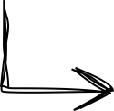
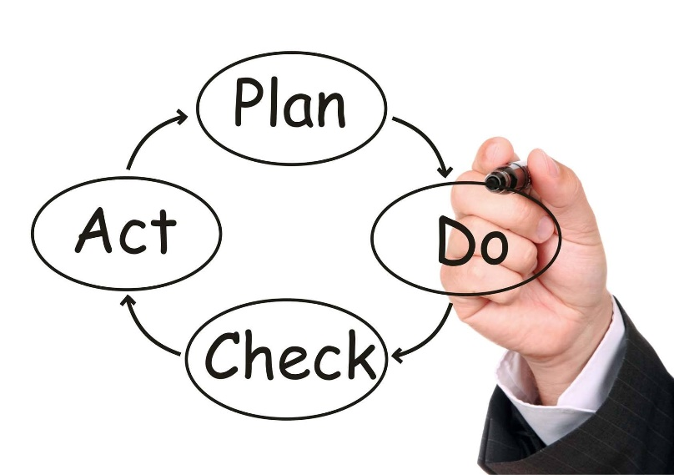
Erkek cinsiyetinde Afet konusunda kendisini hazırlıklı görme oranı (p=0.009)yüksek olup,
Kadın cinsiyetinde, afet planı içinde görevli olduğunu bilme durumu (p=0.049) ve afet planına nasıl ulaşabileceğini bilme durumları daha (p=0.01) yüksektir.
Olası afetlere karşı hazırlıklı olma durumu ile hastane afet planı içerisinde görevli olma durumu (p=0.002) arasında anlamlı bir ilişki vardır.

Slide 23
Sonuç
Hastane afet planından haberdar olma yeterli değildir. Afet planlarında görevli olanlar, afetlere karşı daha hazırlıklı olduklarını ifade etmiştir.
Hastane afet planı ve ile ilgili eğitimlerin periyodik olarak tekrarlanması, farklı meslek gruplarının eğitim içeriğinin tekrar gözden geçirilmesi ve de tüm çalışanlara yapılması arzu edilendir.
Plan tüm çalışanları ve hastaneyi kapsadığı için herkes tarafından ulaşılabilir ve bilinir olmalıdır.
Plan gerek ‘’online’’ gerek bültenler şeklinde çalışanlara ulaştırılabilir.
HAP planlaması tüm hastanelerin yönetimleri tarafından desteklenen ve öncelik verilen bir çalışma olmalıdır.

Slide 24
TEŞEKKÜRLER..
‘İyi şeyler yalnızca planlanırsa olur, Kötü şeyler kendiliğinden olur.’
Crosby

